Slide 1
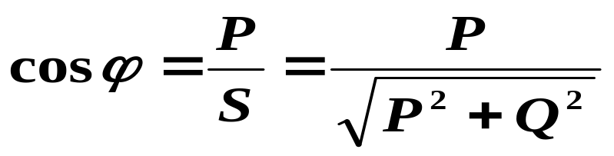
功率因数及其提高
1、功率因数的概念
i
如果设备工作在正弦稳态的条件下，电压电流都是正弦量
用电设备
u
设备获得的功率是：P = UIcosϕ
设备可获得的最大正弦稳态平均功率为：
P_{max}=UI =S
有功功率与视在功率之比为设备的功率因数：cosϕ ∈[0, 1]
设备的功率因数越高，说明无功功率越小，有功功率越接近视
在功率。

Slide 2
提高功率因数的目的和意义
（1）提高设备功率容量的利用率
（2）抑制供电系统的无功功率，减小线路
损耗。
（3）减小供电线路电流，节省线路材料

Slide 3
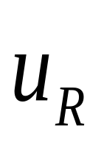
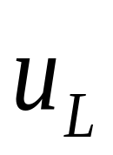
提高功率因数的原则：
必须保证原负载的工作状态不变。即：加至负载上的电压和负载的有功功率不变。
提高功率因数的措施:
i
并电容
R
C
u
L

Slide 4


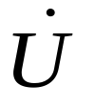
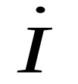
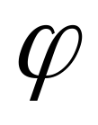
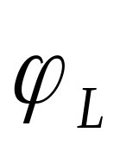
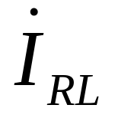
并联电容值的计算
设原电路的功率因数为 cosϕ _{L}，要求补偿到
cosϕ 须并联多大电容？（设 U、P 为已知）
i
i
R
R
C
u
u
L
L

Slide 5
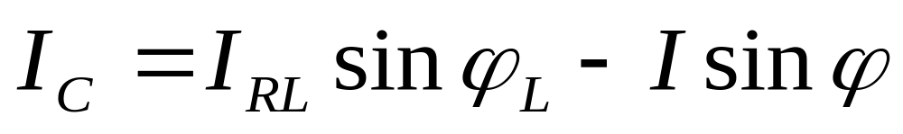
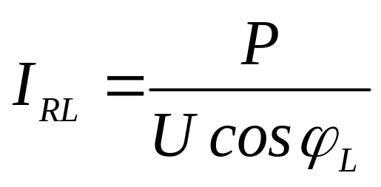
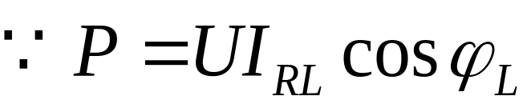
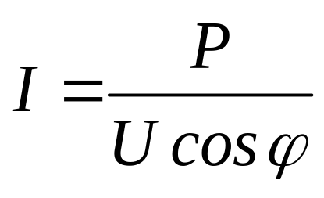
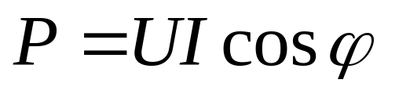
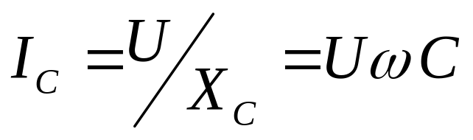
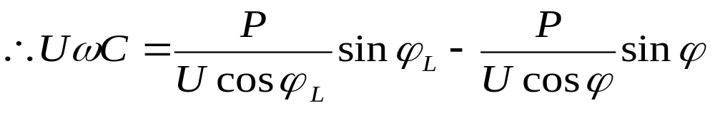
i
分析依据：补偿前后 P、U 不变。
由相量图可知：
R
C
u
L

Slide 6
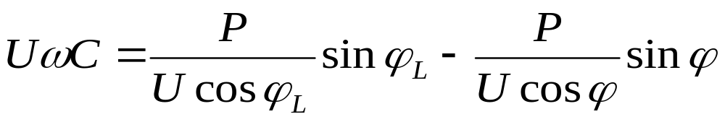
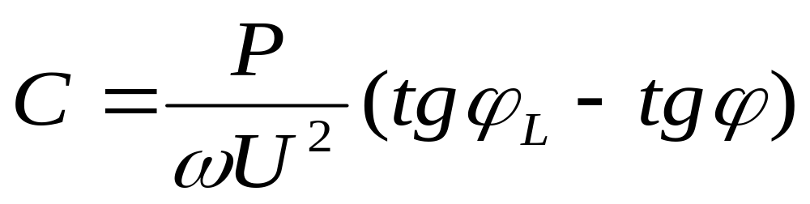
i
R
C
u
L

Slide 7

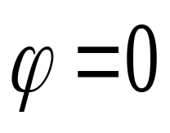
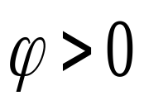

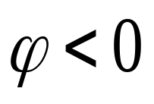
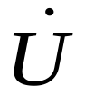
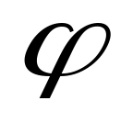

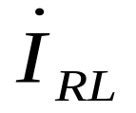
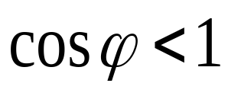
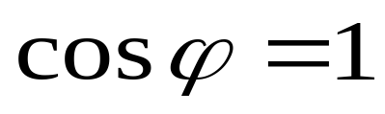
问题与讨论
功率因素补偿问题（一）
功率因数补偿到什么程度？理论上可以补偿成以下三种情况:
呈电感性
呈电阻性
呈电容性。

Slide 8
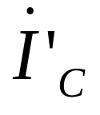

一般情况下很难做到完全补偿 （即： ）
功率因数补偿成感性好，还是容性好？
C 较大
√
欠补偿
过补偿
感性（ 较小）
容性（ 较大）
结论：在 角相同的情况下，补偿成容性要求使用的电容
容量更大，经济上不合算，所以一般工作在欠补偿状态。

Slide 9



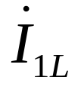
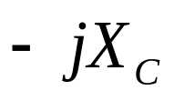
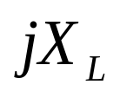
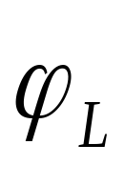
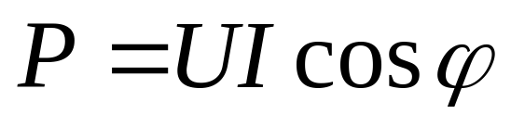
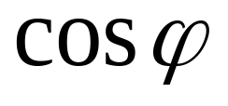
问题与讨论
功率因素补偿问题（二）
并联电容补偿后，总电路（R-L//C）的有功功率没有改变
R
<
<
其中
、
I
通过计算可知总功率不变。
定性说明：电路中电阻没有变，所以消耗的功率也不变。

Slide 10
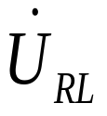
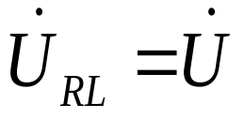

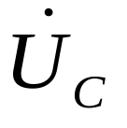
问题与讨论
功率因素补偿问题（三）
提高功率因数除并电容外，用其他方法行不行？
串电容
行否
补偿前
补偿后
R
C
R
L
L

Slide 11


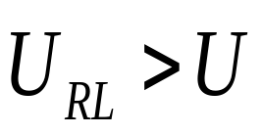
C
R
L
串电容功率因数可以提高，甚至可以补偿到1，但不可以这样做！
原因是：在外加电压不变的情况下，负载得不到所需的额定工作电压。
同样，电路中串、并电感或电阻也不能用于功率因
数的提高。其请自行分析。

Slide 12
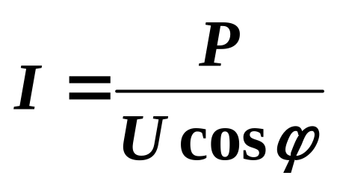
cosϕ越小，电流越大，供电线路的铜损增大

Slide 13
例：一台额定电压为20V，额定容量为100KVA的单相变压器，如果向电阻性负载供电，满载时可以供给100KW的有功功率。
而向cosϕ=0.5的感性负载供电，满载时，只能供给50KW的有功功率。
因为P=UIcosϕ=Scosϕ=100×0.5=50KW
大大降低了设备的利用率。
因此国内供电比较紧张的情况下，提高功率因素的意义非常重大。电力部门规定，电力用户功率因素不能低于0.9，否则不予供电。

